Slide 1
Забележителности в България(част 4)

Slide 2
Пещера Снежанка
Разположена в Баташката планина в Родопите и се намира на 5 км от град Пещера. След отклонението от главния път от град Пещера към град Батак, има около 2 км тесен асфалтиран път, по който трудно се разминават два автомобила. По асфалтирания път се стига до паркинг, където може да оставите автомобила си. Пещерата е труднодостъпна (около 25 минути нагоре по стръмна екопътека с дължина 830 метра).

Slide 3
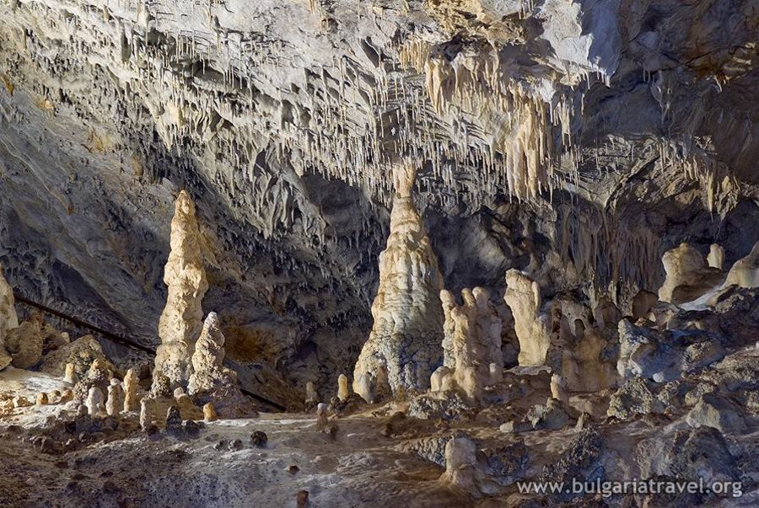

Slide 4
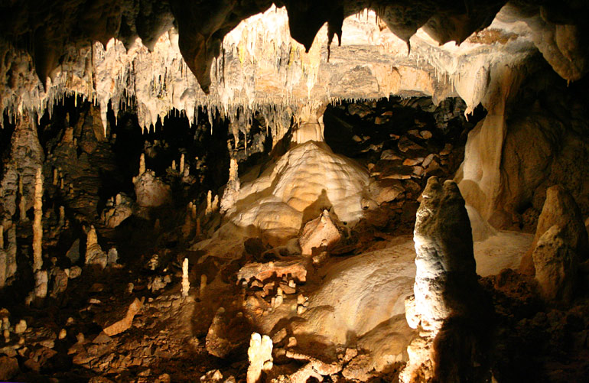

Slide 5
Асенова крепост
Асеновата крепост, или Петрич, са развалини на средновековна крепост с укрепената църква „Света Богородица Петричка“.Намира се в планината Родопи на 2 км от Асеновград, България.Крепостта е съществувала още по времето на траките, преустроена е от Византия през IX век, за да охранява вратата на Беломорския проход и да осигури византийската граница в този край.

Slide 6
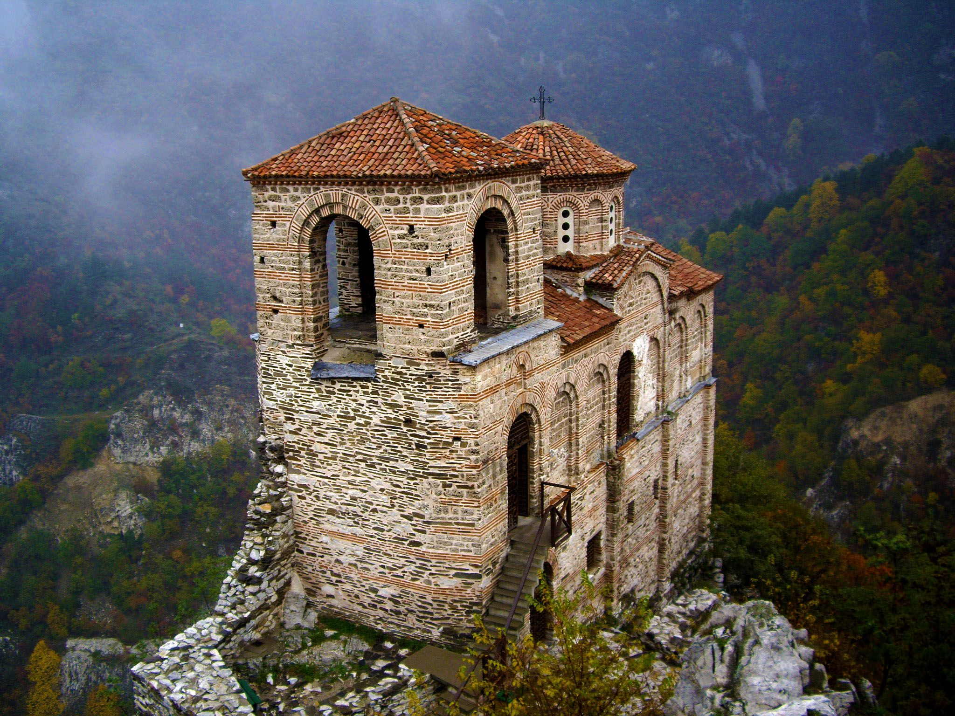

Slide 7
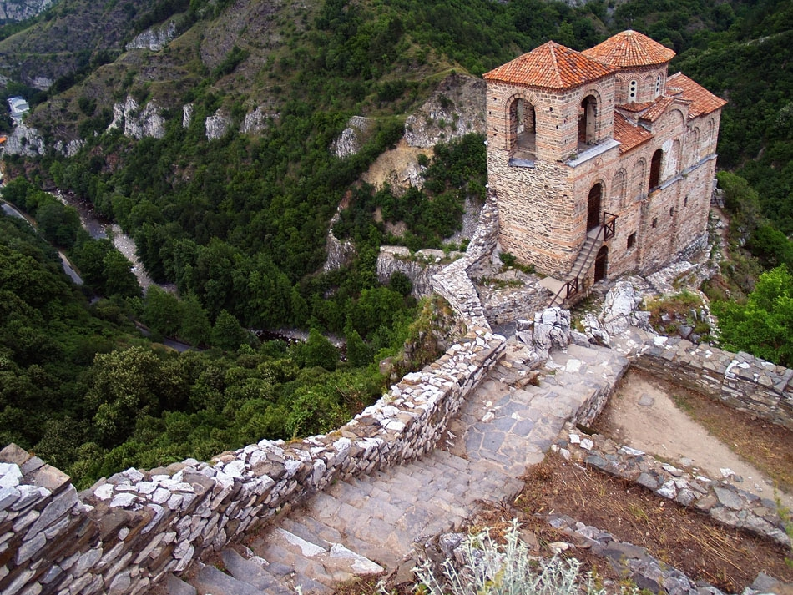

Slide 8
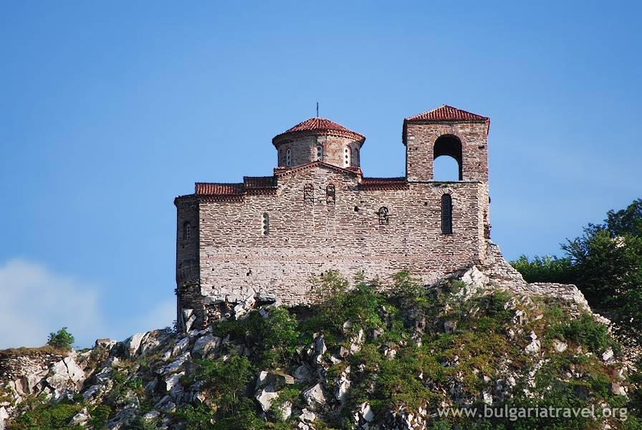

Slide 9
Побити Камъни
Разположени са на 18 km от Варна от двете страни на пътя Варна – София около селата Слънчево, Баново и Страшимирово и град Девня. Разпределени са на големи и малки групи на площ от 7 km2. Представляват каменни колони с различна височина – от 5 до 7 m, дебелина – от 0,3 до 3 m и различно сечение. Изглеждат като побити в пясъка и оттам идва името им. Колоните са без твърди основи, кухи и запълнени с пясък. Някои от тях са разположени на етажи с обща височина от 5 m.

Slide 10
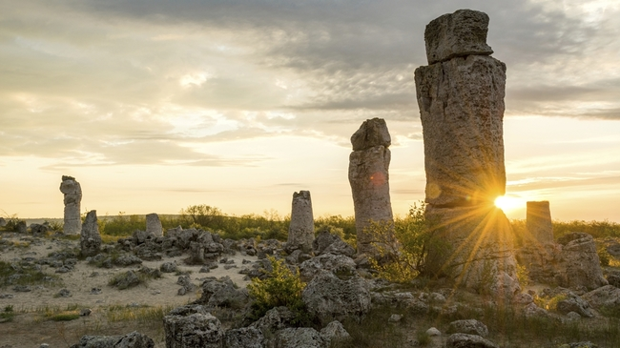

Slide 11
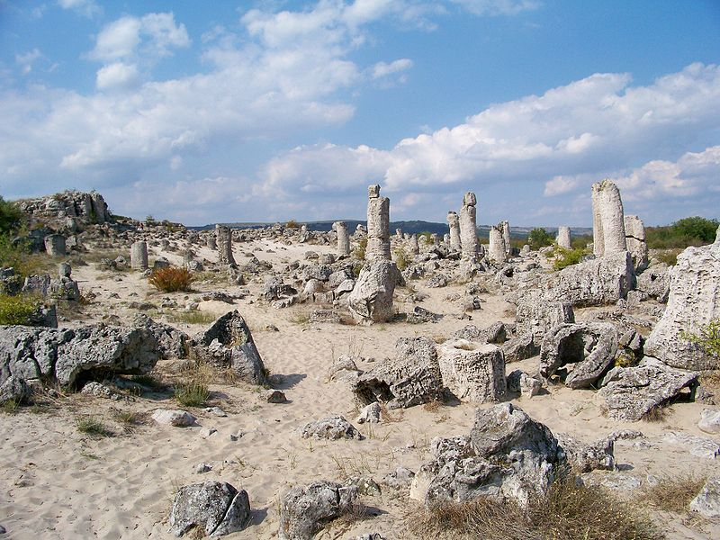

Slide 12
Пещера Магура
Намира се на южния склон на карстовия рид Рабишка могила, Западен Предбалкан. Разположена е на около 18 km северозападно от град Белоградчик и югозападно от село Рабиша. Образувана е от карстови процеси в дебелослойни долнокредитни сивобели варовици. Тя е една от най-големите български пещери.

Slide 13
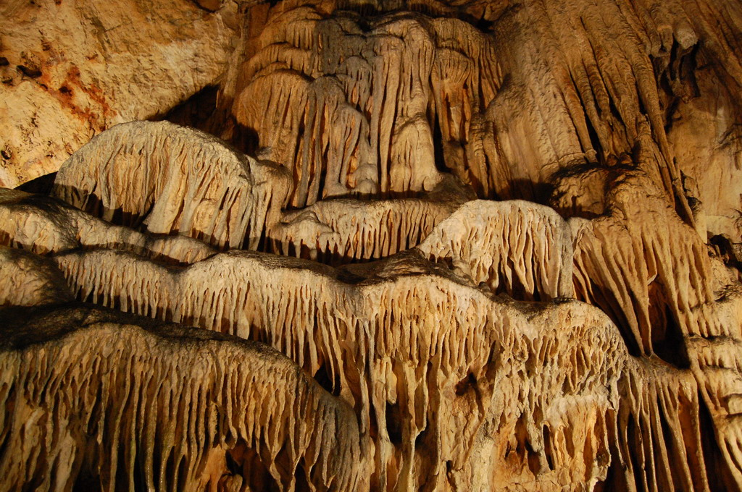

Slide 14
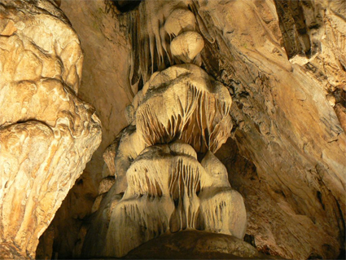

Slide 15
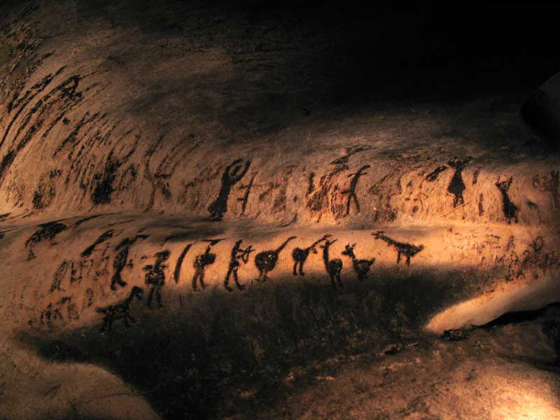

Slide 16
Самуилова крепост
Самуилова крепост e името на средновековна крепост, разположена между планините Беласица и Огражден в Ключката клисура. Намира се на невисокия хълм Куфалница, разположен на десния бряг на река Струмешница, на 5 километра северно от село Ключ. Построена е вероятно в периода 1009-1013 година по време на управлението на цар Самуил и е част от мащабна фортификационна система.

Slide 17
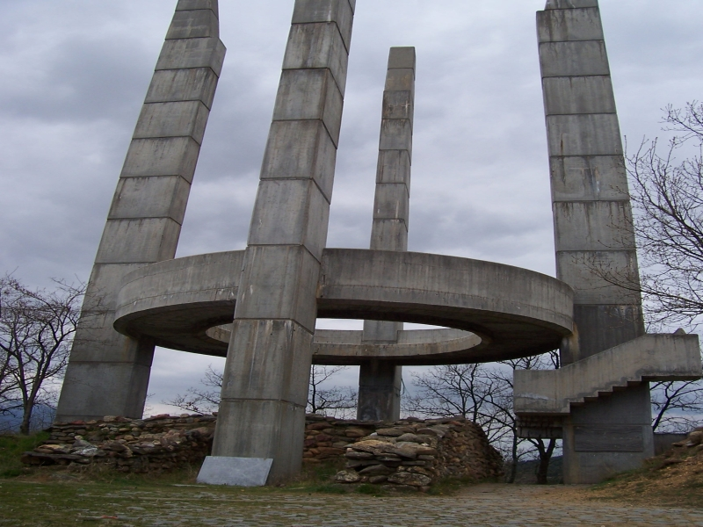

Slide 18
